Slide 1

Ya casi empezamos
Notes:
Pantalla mientras entra la gente. Terminal y navegador ya abiertos en la otra pantalla.

Slide 2
Pregúntale a la IA lo justo
Jev decide · Claude genera · el código pone las reglas
Notes:
Presentarme en una línea. La promesa: vamos a arreglar una PDP real gastando tokens solo donde aportan.

Slide 3

Agenda · 40 minutos
Una sola historia de e-commerce: la página de detalle de producto de una tienda de ropa en pesos mexicanos.
Narrativa
Demo en vivo
Preguntas
0'
15'
35'
40'
01
02
Pregúntale a la IA lo justo
0:00 · 15'
Demo en vivo
0:15 · 20'
El problema de los tokens, las 3 ideas y qué es Jev
De un ticket mal escrito a un PR revisado, en local
03
Preguntas
0:35 · 5'
Dudas e ideas para el hackatón
AI for Developers | 30X
3

Slide 4
01
Pregúntale a la IA lo justo
El problema de los tokens, las 3 ideas y qué es Jev
AI for Developers | 30X
4

Slide 5
El problema: "prompt y parseo"
Pedirle el orden a Opus (Claude Code)
Preguntarle a Jev lo justo
> ordena estas 10 subtareas y responde en JSON
> touches_money? blocks_purchase? area? impacto?
Resultado en el ensayo
Resultado en el ensayo (Jev + código)
✗ Se paga leer, razonar y escribir la respuesta
✗ El motivo queda en prosa: no se puede auditar
✗ s/d de 5 criterios · s/d · s/d
✓ 8 preguntas cerradas por subtarea, en un solo request
✓ El orden y el motivo los calcula el código
✓ s/d de 5 criterios · s/d · s/d
Una decisión no necesita una redacción: necesita una probabilidad y una regla.
AI for Developers | 30X
5
Notes:
Las cifras son del ensayo (metrics/prioritize-runs.jsonl). Con un solo ticket, la diferencia de criterios es ilustrativa, no un benchmark.

Slide 6
Las 3 ideas de hoy
1
Jev decide
2
Claude genera
3
El código manda
Barato y calibrado: preguntas cerradas que devuelven probabilidades, no texto.
Solo donde aporta: Sonnet escribe el refactor en Claude Code.
El orden, los umbrales, los motivos, los chequeos y el bloqueo del merge.
Pregúntale a la IA lo justo.
AI for Developers | 30X
6

Slide 7
Qué es Jev
State
Preguntas
Respuesta
Lo que Jev evalúa
Una propiedad por pregunta
Probabilidades, no texto
{
"evidence": {
"subtask": {
"title": "precio raro",
"description":
"…no dice si
trae iva…"
}
}
}
touches_money noul
legal_or_compliance noul
blocks_purchase noul
area choice (6)
conversion_impact score (4)
instrucciones en inglés
texto de terceros = evidencia
Noul
probabilidad de "sí"
Choice
opción + distribución
Score
nivel + confianza
Jev no escribe, no explica y no genera código. Cuesta USD 0.042 por millón de tokens de entrada; la salida es gratis.
AI for Developers | 30X
7

Slide 8
Cuándo usar Jev y cuándo no
Cuándo sí
Cuándo no
> ¿este diff confía en un precio del cliente?
> escribe el refactor de la PDP
Decisiones cerradas
Otra herramienta
✓ Clasificar y priorizar: ¿toca dinero?, ¿es solo estético?
✓ Verificar y hacer de gate: aprobar, revisar o bloquear
✓ Elegir ruta: qué modelo o qué persona atiende
✗ Prosa, explicaciones o código: modelo generativo
✗ Aritmética, fechas y conteos: código
✗ Lo que diga un ticket o un PR: evidencia, no orden
Si una persona experta lo respondería en un segundo, es una pregunta para Jev.
AI for Developers | 30X
8

Slide 9
02
Demo en vivo
De un ticket mal escrito a un PR revisado, en local
AI for Developers | 30X
9

Slide 10
Lo que van a ver
1
3'
2
4'
3
5'
4
5'
Ticket
Priorización
Refactor
Revisión
PDP antes + PDP-142
npm run prioritize
Claude Code + Sonnet
npm run review + hook
local · main
Jev + código
rama refactor/pdp
Jev + código
5
3'
Antes y después
métricas + dashboard
local
Cada paso tiene respaldo: grabaciones del ensayo y la rama refactor/pdp-recorded. Si algo falla en vivo, sigo en modo replay.
AI for Developers | 30X
10

Slide 11
Las reglas del juego
CLAUDE.md
.claude/settings.json
Modo replay
Reglas de negocio que Claude respeta
Hooks que no dependen del agente
La demo corre sin red
Dinero: centavos + IVA en API
Carrito: { sku, quantity }
Contratos primero (zod)
Accesibilidad WCAG 2.1 AA
'Listo' = typecheck + tests
PreToolUse:
git merge refactor/*
git push … main
→ revisión con Jev
→ exit 2 si no aprueba
Stop: tokens de la sesión
Jev
recordings/jev
Claude Code
recordings/claude-code
JEV_MODE
live · record · replay
El agente propone. El merge lo deciden el código y una persona.
AI for Developers | 30X
11

Slide 12
03
Qué pasó
Antes y después, costos por modelo e ideas para el hackatón
AI for Developers | 30X
12

Slide 13
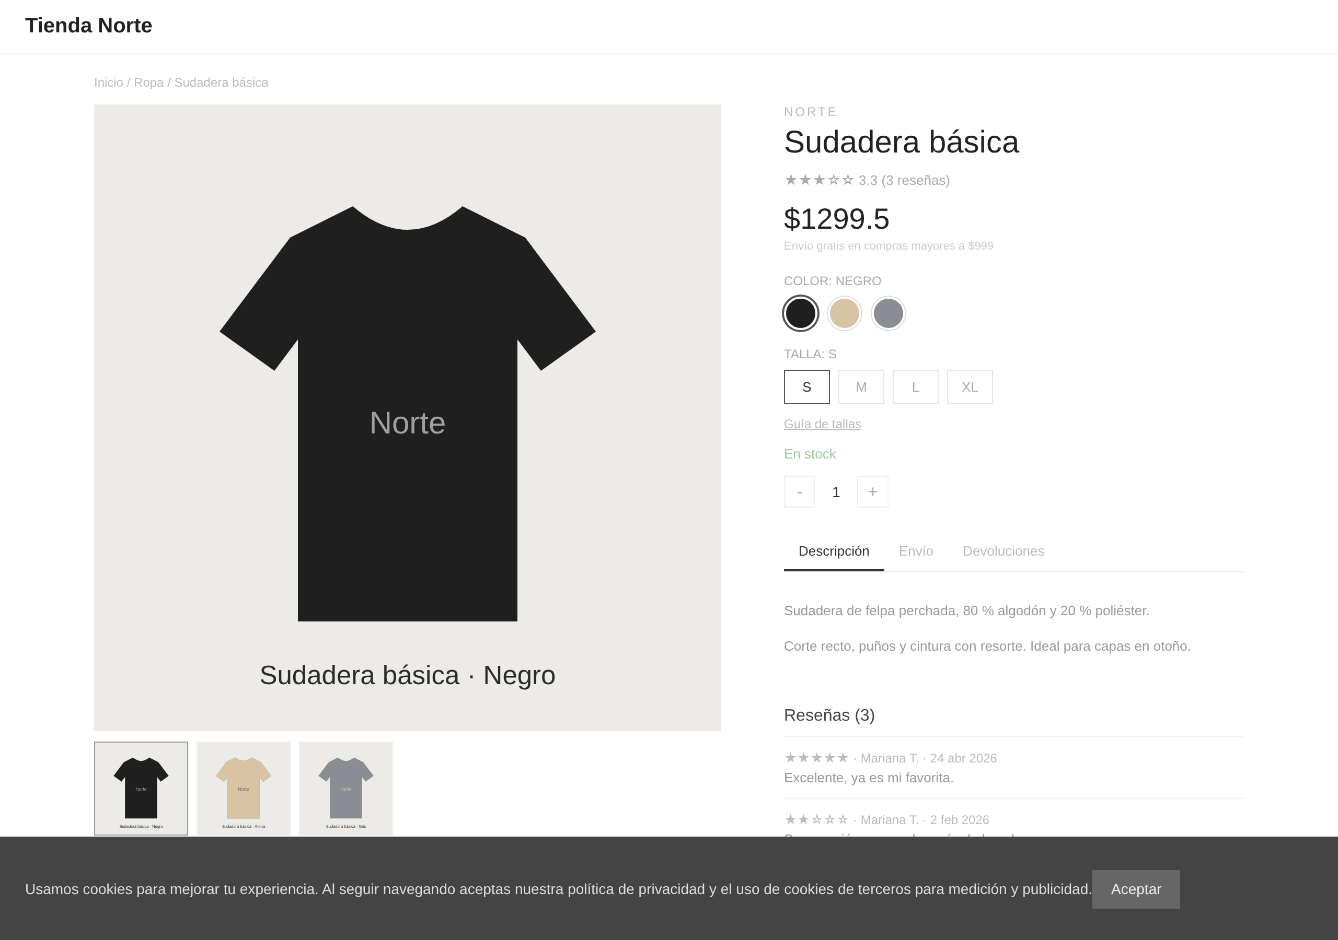
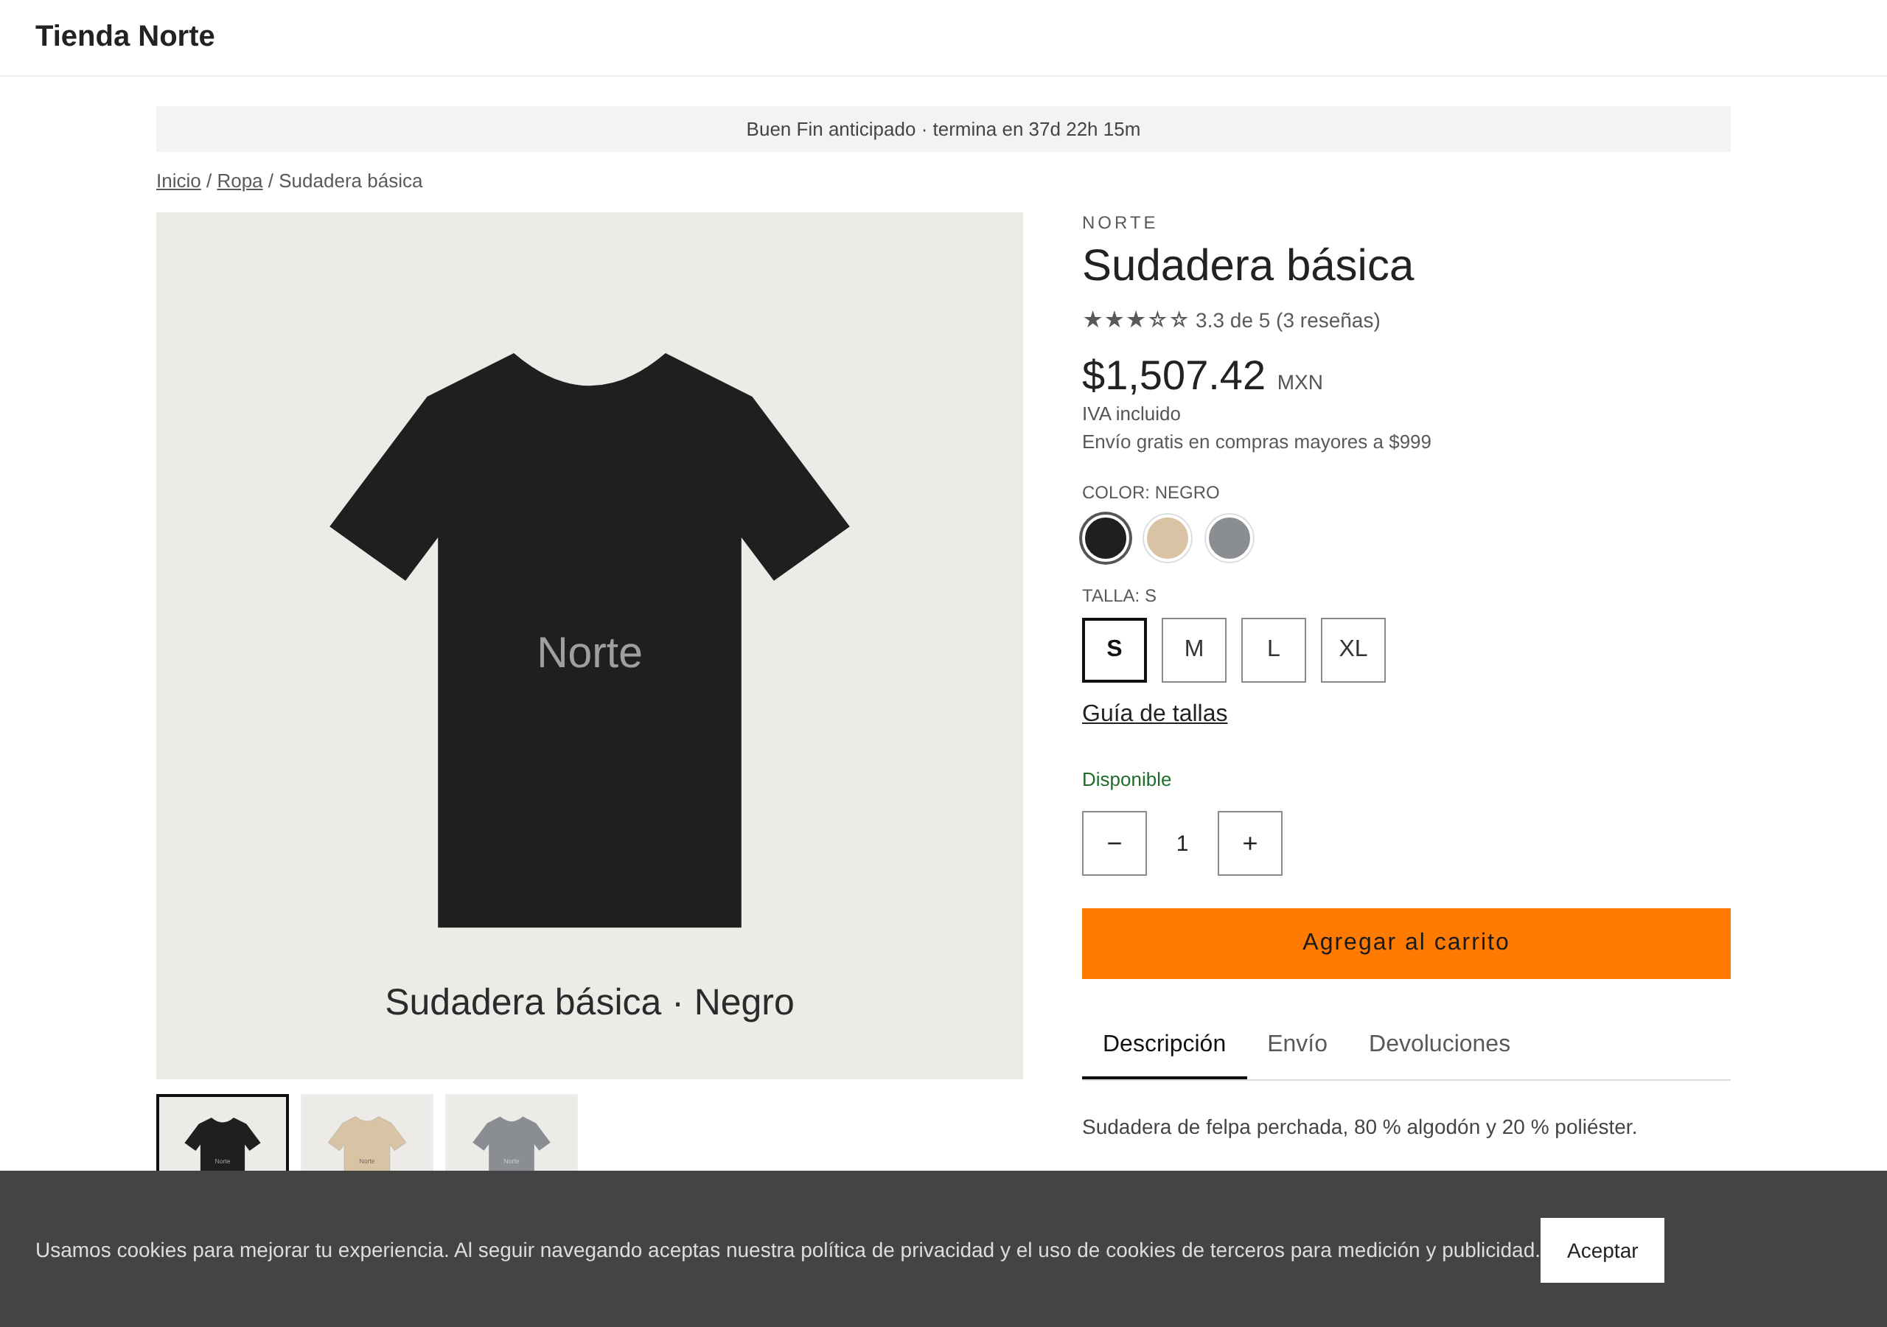
Antes y después de la PDP
Antes · tag pdp-before
Después · refactor/pdp-recorded
Requests 4 → 1 · accesibilidad 81 → 100 · ProductPage.tsx 481 → 99 líneas · carga en móvil 1,363 ms → 1,007 ms
AI for Developers | 30X
13
Notes:
Medido con builds de producción y red móvil simulada (npm run metrics). El precio aparece igual de rápido en ambas: lo que mejora es la carga completa, la accesibilidad y el código.

Slide 14
Cuánto costó cada decisión
Costo total por modelo
Por paso
Jev contra la alternativa, en el ensayo
Priorizar: Jev s/d en s/d · Opus s/d en s/d
Refactor: Sonnet s/d · con Opus s/d
Revisar 5 fixtures: Jev s/d · s/d correctos
Se paga generación solo donde se genera.
AI for Developers | 30X
14

Slide 15
Ideas para el hackatón
1
Reseñas
2
Devoluciones
3
Catálogo
Jev clasifica y etiqueta; el código publica, oculta o manda a revisión.
Chequeos en código, tres Nouls y una persona cuando hay duda.
Jev detecta lo que la ficha promete de más; Claude la reescribe.
4
Soporte
5
Precios
6
Carrito
Equipo, urgencia y si toca dinero, en una sola request.
¿La PDP muestra el total con IVA? Regex primero, Jev después.
Por qué abandonan: Jev clasifica, el código cuenta, Claude resume.
Preguntas sugeridas y criterios de éxito en docs/hackathon.md. El servidor MCP jev ya está listo.
AI for Developers | 30X
15

Slide 16
?
Preguntas
Repo: jev-pdp-flow · guía del hackatón: docs/hackathon.md
AI for Developers | 30X
16

